Slide 1

“闽政通”APP
福建助学页面操作
辅导员及学院系账户使用说明
2024年9月

Slide 2
“福建助学”困难生量化认定系统工作流程
学生在“闽政通”
App“福建助学”页面提交家庭经济情况信息采集申请。
辅导员审核学生申请信息，并组织民主评议。
评议小组通过“福建助学”App对提交申请的同学进行民主评议。
高校审核系院提交的学生申请信息，试算百分比并提交数据至教育厅。
院系审核学生申请信息并对排名差异异常情况进行核实处理。
辅导员统计民主评议信息、计算排名差异，并提交系院审核。
省教育厅统计分析全省切线数据并下发最低指导分数线。
高校根据教育厅的指导分数线进行切线。
高校对认定结果进行公示，公示结束后生成本学年困难生名单。

Slide 3
“福建助学”困难生量化认定系统工作流程
几个概念：
1.民主评议：每一个申请困难生认定的同学，要接受班级评议小组的民主评议。民主评议的内容包括在校表现、消费情况等。
2.班级评议小组：以班级为单位成立，辅导员为组长，小组成员为未申请认定困难生的同学代表，小组成员不少于班级人数的10%。
3.排名差异：申请困难生认定的同学张三填报完数据，提交之后，在班级里会有一个量化测评分排名（比如第1名）；班级评议小组对张三进行民主评议之后，在班级里也会有一个民主评议分排名（比如第5名）。这两个排名的差值就是排名差异。
系统设定：量化测评分排名和民主评议分排名差异超过阈值（25%）时，状态显示为“异常” 。
阈值计算方法：班级申请信息采集人数*25%=排名差值，如果两个排名之间超过“排名差值” ，即为异常。
如某班8人申请，阈值为8*25%=2。学生A量化测评排名第1，但民主测评排名第5，那么“排名差值”大于2，就会产生异常。

Slide 4
一、辅导员操作使用说明

Slide 5
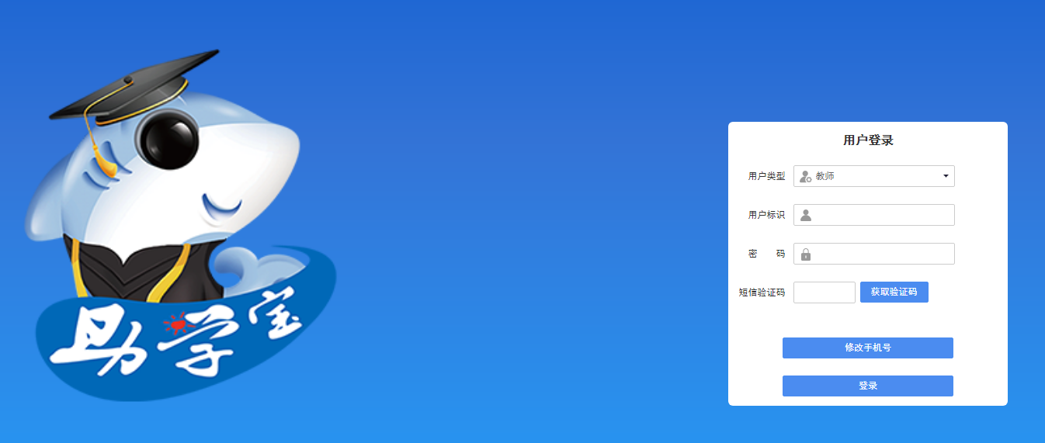
第一步： 账户登录
教师账号登录网址：（建议使用谷歌浏览器）
https://zxbmanager.ksdao.com:9300/zxb/login/login.do

Slide 6
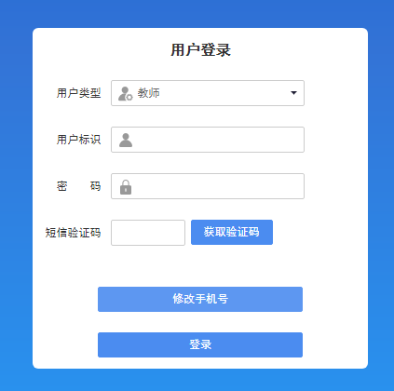
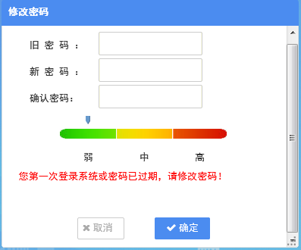
第一步： 账户登录
账户登录：
1.用户类型：教师。
2.用户标识：身份证号码，其中各个院系的管理账号为自定义用户名（辅导员账号由院系账号建立，用户标识即是登录名=身份证号码，个别辅导员账号由院系修改，具体登录名可向院系资助工作老师确认）。
3.密 码：初始密码见手机短信，区分大小写。所有账户首次登陆后强制修改新密码。忘记密码可找院系账户管理员重置。
4.短信验证码：已设置为辅导员个人手机号码接收，如变更手机号码，可直接点击修改手机号。
5.因采用银行系统，密码一旦输错5次，会被锁定。

Slide 7
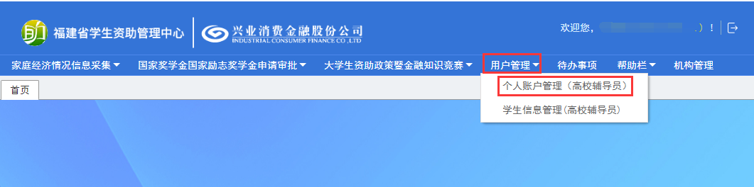
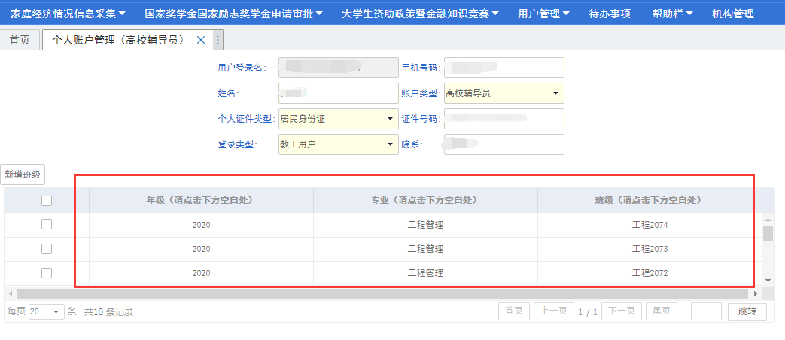
第二步：个人账户管理
功能说明：
1、维护个人账户信息，如手机号、姓名、身份证号等。
2、检查班级信息：班级认领需由院系账号统一为辅导员配置，请辅导员检查是否有错漏，如认领错误需联系助学宝后台修改，非常麻烦，因此各位老师请一定确定清楚。

Slide 8
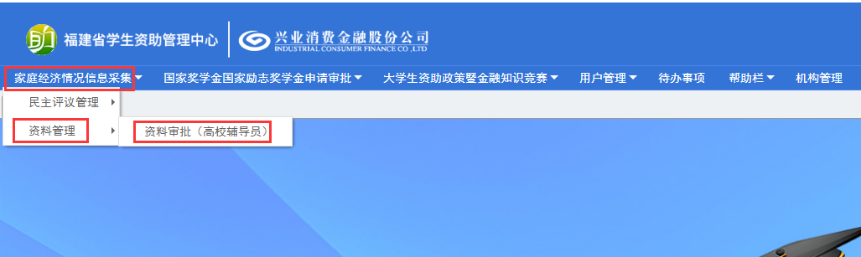
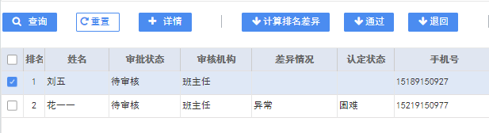
第三步：辅导员审核资料
功能说明：
1、辅导员点击“详情”，逐个查看学生信息真实性、完整性（资料审核要求附后）。
2、材料无误的，则进入民主评议流程（下一页PPT）。
3、材料有误需退回学生。

Slide 9
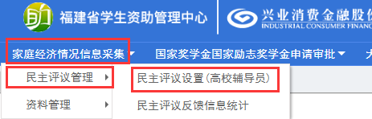
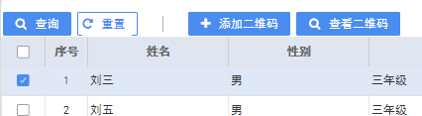
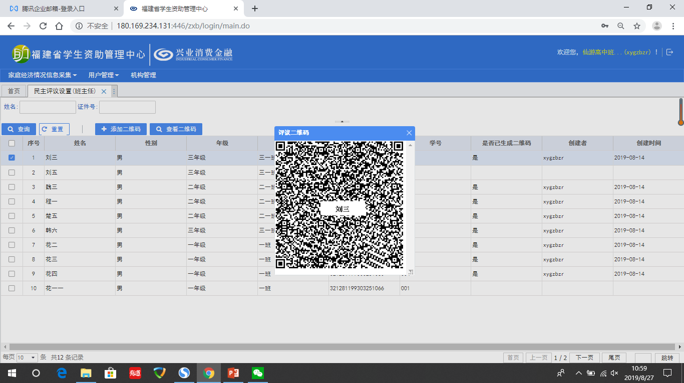
第四步：辅导员设置民主评议
功能说明：
1、进入民主评议设置。
2、选中一条学生申请记录，点击添加二维码。
3、查看二维码，民主评议小组成员（辅导员和学生代表）通过扫描二维码进行评议。
4、按此流程，逐个完成每个学生的民主评议。
注意：
1、班级民主评议人员不少于班级学生数的10%。
2、评议结果不能更改！
3、辅导员、学生代表也要使用手机下载闽政通，搜索：福建助学，进入“民主信息填报”，就可以扫描辅导员导出的需民主评议学生的二维码。
4、申请认定困难生的同学不能作为民主评议小组成员。

Slide 10
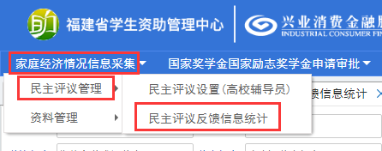

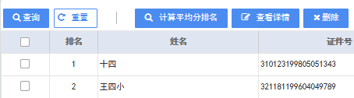
第五步：民主评议反馈信息统计
功能说明：
1、计算平均分排名必须在某一个班级所有需要申请认定的学生完成申请信息提交，且评议小组所有成员完成评议后进行。
2、进入民主评议反馈信息统计。
3、通过筛选功能，查询某一个班级申请认定的学生数据。
4、全选该班级所有学生数据，点击计算平均分排名。

Slide 11
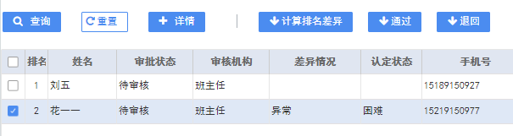
第六步：辅导员计算排名差异
功能说明：
1、进入资料审批，通过筛选功能，查询某一个班级申请认定的学生数据；
2、全选该班级所有学生数据，点击“计算排名差异”。
注意：
1、计算排名差异以“班级” 为单位进行；
2、排名差异出现“异常”没关系，返回查看学生测评数据是否需修改，如无点击审核通过。

Slide 12
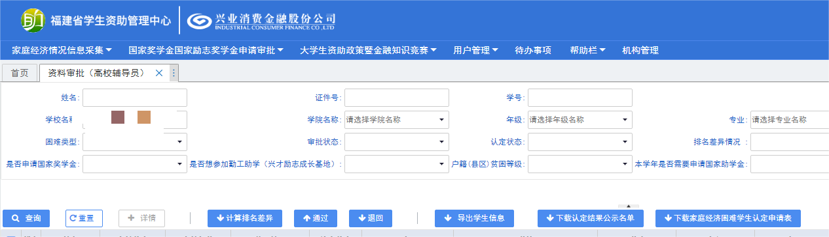
第七步：辅导员通过学生申请信息，下载申请表
功能说明：
1、计算排名差异后，全选或逐个选中学生信息，点击“通过”；
2、等学院完成审核，确定认定等级后，辅导员再下载家庭经济困难学生认定申请表，由学生填写承诺信息，并签字。落款时间为10月10日前。
注意：
1、认定申请表原则上单张单面打印，超过两张的，则调整在两页内、单张双面打印。
2、至此环节，辅导员任务完成。在系院和学院审核中，如有退回信息，则重新按照流程处理。

Slide 13
二、学生材料审核标准说明

Slide 14
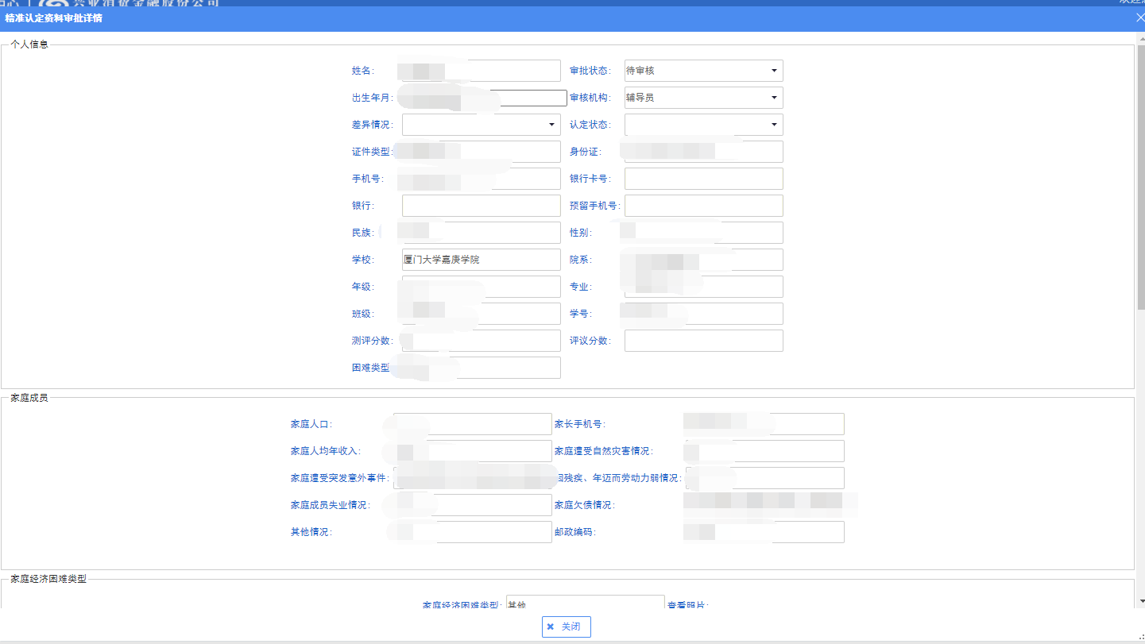

Slide 15
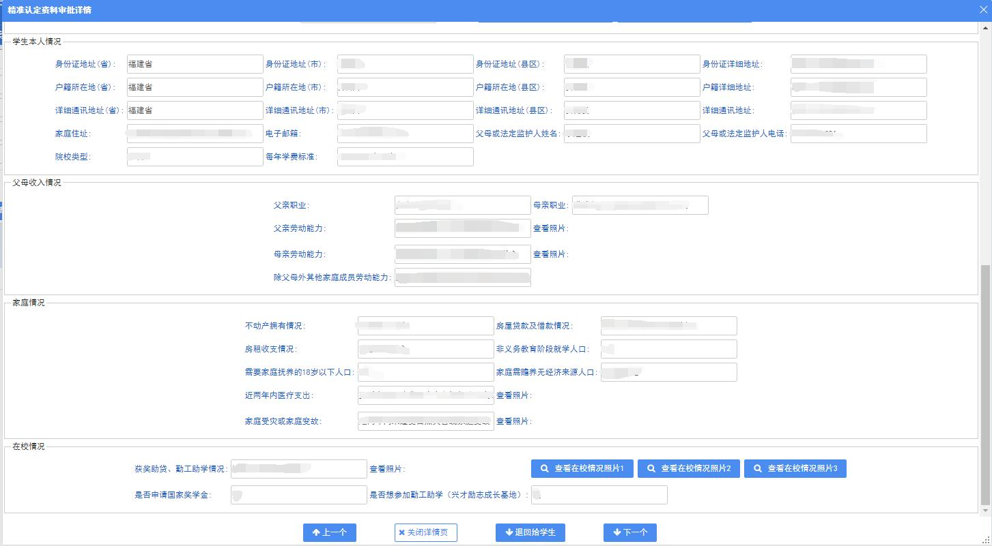

Slide 16

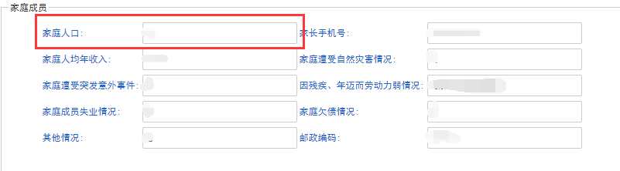
1、“家庭成员”信息审核：
（1）下载《认定申请表》，对照家庭成员信息进行审核，按照“家庭人口计算标准”审核。
（2）家庭人均年收入由系统自动计算，可无需审核。
（3）其他信息不做重点审核，仅作为信息采集和后续有关材料审核的参考。
家庭人口计算标准：学生本人不计算在内，以户口簿和实际情况综合考虑为准，系统设置不超过5人。可计算在内的对象有：父母、未婚兄弟姐妹等直系亲属。不计算在内的对象有：学生本人、爷爷奶奶、已婚兄弟姐妹、外公外婆等其他主要社会关系不计入家庭人口数。家庭人口数与家庭成员信息在逻辑上要一致。
例子：①户口簿只有母亲和学生本人，父亲和弟弟在其他户口簿，但实际是一个家庭人员，那么要将父亲和弟弟计算为家庭成员。②叔叔或其他非直系亲属在学生的户口簿内，但其独立生活，那么不可以算为家庭成员。③户口簿包括父、母及学生3人，但父母离异或者父亲失联，学生与母亲居住，那么只能将学生和母亲两人计为家庭成员。④父母离异，母亲、学生和外公外婆同住，也在同一户口本上，外公外婆不计入学生家庭人口数。⑤孤儿由他人收养，可将监护人计入家庭人口数。如仅自己一人，家庭人口填1人，家庭成员填写自己个人信息，关系选择“本人”即可。

Slide 17

2、“家庭经济困难类型”信息审核
家庭经济困难类型包括：（1）城市低保家庭；（2）农村低保家庭；（3）特困供养人员子女；（4）脱贫家庭学生（原建档立卡家庭学生）；（5）脱贫不稳定家庭学生；（6）边缘易致贫家庭学生；（7）残疾学生（学生本人）；（8）烈士子女；（9）优抚家庭子女；（10）孤儿；（11）见义勇为牺牲人员子女；（12）因公牺牲人员子女；（13）残疾家庭子女（14）其他。
（1）- （13）类型均需认真审核材料照片，选择“其他”则无需材料照片。

Slide 18
2.1城市低保家庭、农村低保家庭、含特困供养人员子女
（1）在上级下达的名单中的学生：学生上传学院提供的2024年兜底对象名单照片即可。落款必须是2024年，往年的材料作废。
（2）不在学院下发的名单中的学生：必须同时提供以下2份材料①2024年度最新的低保证（全部页面）；如果低保证未年检（日期非2024年），还需附上银行发放2024年度低保补贴的存折或流水单，存折或流水单上应体现账户持有人信息。②学生手写书面情况说明，如：本人家庭于2024年认定为低保家庭，特此说明。以上信息承诺属实，如有虚假愿承担相应的法律责任。签名：某某某，2024年**月**日。
（3）无法提供以上材料的低保家庭学生：应选择“其他”家庭经济困难类型，通过后续量化测评项目开展认定。
【无效证明】（1）只有过期低保证；（2）村（居）委会出具的证明；（3）仅有银行流水单无其它任何证明的；（4）未体现“低保”字眼的银行流水单。（5）低保证为学生爷爷奶奶，且学生信息未在低保证上。

Slide 19
2.2脱贫家庭学生（原建档立卡家庭学生）、脱贫不稳定家庭学生、边缘易致贫家庭学生
（1）在上级下达的名单中的学生：学生上传学院提供的2024年兜底对象名单照片即可。落款必须是2024年，往年的材料作废。
（2）不在上级下达的名单中的学生：必须同时提供以下2份材料并拍照上传系统。①持有原《扶贫手册》或者地方乡村振兴部门提供的材料。材料上应有学生或家长信息。②学生手写书面情况说明，如：本人家庭于****年认定为建档立卡家庭或脱贫家庭，特此说明。该信息承诺属实，如有虚假愿承担相应的法律责任。签名：某某某，2024年**月**日。
（3）无法提供以上材料的建档立卡家庭学生：应选择“其他”家庭经济困难类型，通过后续量化测评项目开展认定。
【无效证明】（1）村（居）委会或民政部门出具的证明；（2）未加盖乡村振兴部门公章的材料；（3）相关材料无学生或家长信息。

Slide 20
2.3残疾学生（指学生本人残疾，非家庭成员）
（1）在上级下达的名单中的学生：学生上传学院提供的2024年兜底对象名单照片即可。
（2）不在上级下达的名单中的学生：必须提供学生本人的残疾证（全部页面），并拍照上传系统。
（3）无法提供以上材料的残疾学生：应选择“其他”家庭经济困难类型，通过后续量化测评项目开展认定。
【无效证明】其他类型证明均无效。

Slide 21
2.4 残疾家庭子女（指家庭成员残疾，非学生本人残疾）
（1）应提供家庭成员（父母或法定监护人，非学生本人）残疾证，以及该成员与学生的关系证明（该家庭成员户口簿内页等）。
（2）无法提供以上材料的该类型学生，应选择“其他”家庭经济困难类型，通过后续量化测评项目开展认定。
【无效证明】其他类型证明均无效。

Slide 22
2.5 孤儿
（1）在上级下达的名单中的学生：学生上传学院提供的2024年兜底对象名单照片即可。
（2）不在上级下达的名单中的学生：必须同时提供以下2份材料并拍照上传系统。①孤儿证或者民政部门、福利院提供的书面证明。②学生手写书面情况说明，如：本人为孤儿，特此说明。以上信息承诺属实，如有虚假愿承担相应的法律责任。签名：某某某，2024年**月**日。
（3）无法提供以上材料的孤儿学生：应选择“其他”家庭经济困难类型，通过后续量化测评项目开展认定。
【无效证明】其他类型证明均无效。

Slide 23
2.6 烈士子女、优抚家庭子女、见义勇为牺牲人员子女、因公牺牲人员子女
（1）学生必须提供以下2份材料并拍照上传系统。
①相关证件（文件、抚恤凭证）或退役军人（公安、应急）厅提供的名单。
②英烈等人员与学生为法定监护人、被监护人关系的证明，如户口簿等。
（2）无法提供以上材料的该类型学生：应选择“其他”家庭经济困难类型，通过后续量化测评项目开展认定。

Slide 24
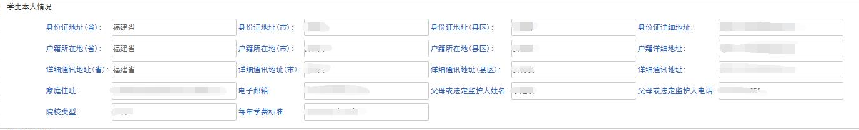
3、“学生本人情况”信息审核
（1）本项目无需审核，由学生个人负责。
特别提醒：户籍地址：根据户口簿选择填报，一般填写生源地地址（如因入学迁户口到厦门的，也应填报原生源所在地地址）。

Slide 25
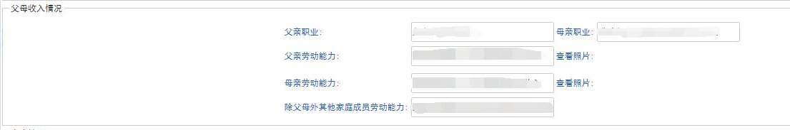
4、“父母收入情况”信息审核
（1）父母职业：由学生自行填写，不做细审核。
（2）家庭成员劳动能力：根据学生选项结合其提供的材料进行审核。
【有效证明】①1-2级伤残必须提供残疾证（能清楚显示残疾人姓名身份证号信息、残疾等级的页面即可）；②3到4级残疾或有一定劳动能力：无需上传证明照片。③身体不健康导致劳动能力受限或完全丧失的，应提供医疗病例证明（字迹必须清楚写明病因）。④离异、失踪（联）或去世的，可提供离异证明、死亡证明或者加盖死亡注销的户口页等。⑤如无以上证明，可以提供学生手写情况说明，承诺真实性。
【无效证明】字迹潦草无法看清内容的病例、所提供的材料未能有效证明所选选项的、未加盖印章的材料等。
（3）除父母外其他家庭成员劳动能力：“其他家庭成员”是指除父母和学生本人以外的其他家庭成员情况。非家庭成员不得填报。相关材料要求同上。

Slide 26
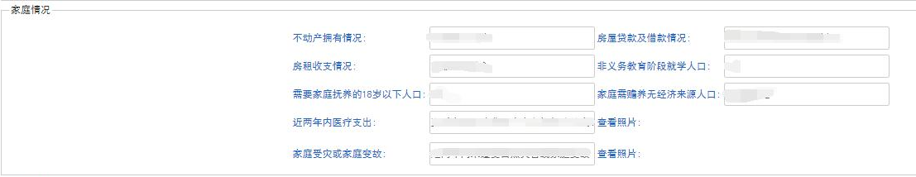
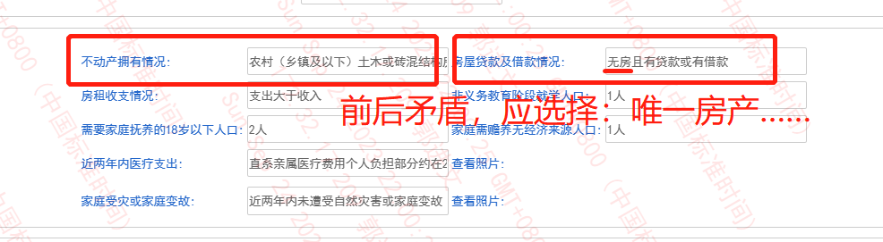
5、“家庭情况”信息审核
不动产：包括不动产拥有情况、房屋贷款及借款情况、房租收支情况。三项数据逻辑必须吻合。比如不动产拥有情况“无”，但房屋贷款及借款情况“有”，逻辑不符。

Slide 27
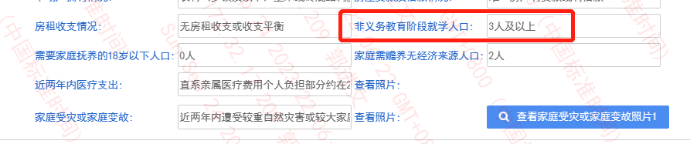
6、“家庭情况”信息审核
赡养情况：
（1）非义务教育阶段就学人口：结合家庭成员信息审核。就读小学、初中属于义务教育阶段，不得统计；其他非义务教学学段的家庭成员就学人数（含学生本人）应计入其中。本项数据逻辑必须与家庭成员信息一致。
（2）需要家庭抚养的18岁以下人口：结合家庭成员信息审核，本项数据逻辑必须与家庭成员信息一致。学生本人如已满18周岁不填写。
（3）家庭需要赡养的无经济来源人口：是指父母需要赡养的无经济来源的老人（爷爷奶奶、外公外婆等），父母自身不得计入其中。本项可不做审核，由学生据实填报。

Slide 28
6、“家庭情况”信息审核
医疗情况
（1）所指医疗支出可填近两年（可放宽至2022年）至今的，其他时间不得计入。
（2）医疗支出费用为“个人承担”部分，不含医保统筹支付等。
（3）有效材料为：医疗票据、住院费用清单、缴费记录凭证等。材料应体现姓名、时间、金额或疾病名称等。
（4）支出对象与学生的关系证明（如户口簿等，如果前面有上传过，此处可无需再传。）
（5）如为慢性病，长期自行购买药物且金额较高的，无住院治疗的，可附购药凭证，且至少必须提供3个月购药凭证，并上传材料。
属于国家规定的36种重大疾病：(1)恶性肿瘤；(2)急性心肌梗塞；(3)脑中风后遗症；(4)重大器官移植术或造血干细胞移植术；(5)冠状动脉搭桥术(或称冠状动脉旁路移植术)；(6)终末期肾病(或称慢性肾功能衰竭尿毒症期)；(7)多个肢体缺失；(8)急性或亚急性重症肝炎；(9)良性脑肿瘤；(10)慢性肝功能衰竭失代偿期；(11)脑炎后遗症或脑膜炎后遗症；(12)深度昏迷；(13)双耳失聪；(14)双目失明；(15)瘫痪；(16)心脏瓣膜手术；(17)严重阿尔茨海默病；(18)严重脑损伤；(19)严重帕金森病；(20)严重Ⅲ度烧伤；(21)严重原发性肺动脉高压；(22)严重运动神经元病；(23)语言能力丧失；(24)重型再生障碍性贫血；(25)主动脉手术；(26)多发性硬化症；(27)经输血导致的人类免疫缺陷病毒感染；(28)植物人；(29)系统性红斑狼疮；(30)胰岛素依赖型糖尿病(I型糖尿病)；(31)原发性心肌病；(32)重症肌无力；(33)急性坏死性胰腺炎；(34)坏死性筋膜炎；(35)终末期肺病；(36)严重类风湿性关节炎。

Slide 29
6、“家庭情况”信息审核
家庭受灾或家庭变故情况
（1）必须为受灾程度较重或较大的变故。
（2）家庭受灾的可以是家庭相关的受灾照片、新闻媒体报道截图。
（3）家庭变故的可以是由司法机关出具的意外事故证明（如交警部门的车祸证明）、突发重大疾病证明等。
（4）变故人员与学生的关系证明（如户口簿等，如果前面有提供过，此处可无需再提供。）
（5）如无其他有效证明时，可以由学生手写情况说明承诺事实，拍照上传。
【无效证明】未体现变故人员信息的证明材料。

Slide 30
7、“获助贷勤工助学情况”信息审核
（1）获得过的资助项目包括：生源地助学贷款、国家助学金、国家励志奖学金、学费减免、院内勤工助学、高中或专科阶段国家助学金等。
（2）提交的材料：所上传材料无需每一项都提交，只要能证明所选择的选项即可。优先考虑学生自身能够提供的证明材料。
曾获得过一项资助：有上述第（1）条所列的其中任何一项就可以认定为受过资助。比如，当学年办理过生源地助学贷款，即可认定“曾获得过一项资助”。无需每一个资助项目的证明材料都提交。
● 连续三年受过资助：连续三年有受过上述第（1）条所列的某一项或某几项资助项目的就可认定为受过资助。比如连续三年办理过生源地助学贷款，即可认定“连续三年受过资助”。如第一年办理过助学贷款、第二年获得国家助学金、第三年获得国家励志奖学金也可以认定为“连续三年受过资助”，但必须提供相应的证明材料。
● 连续五年受过资助：连续五年有受过上述第（1）条所列的某一项或某几项资助项目的就可认定为受过资助。

Slide 31
7、“获助贷勤工助学情况”信息审核
【有效证明】
生源地助学贷款：系统截图（必须体现姓名、时间）、贷款受理证明、贷款合同、放款凭证。以上材料必须体现姓名、时间，有一份就可以。
国家励志奖学金：提供证书照片。
国家助学金：有以下其中一项就可以：①银行流水单（必须体现姓名、时间）；②学生个人手写承诺说明书（时间、受助项目、手写签名等，仅限在我院获得的，其他学段获得国家助学金的，由辅导员根据实际情况审核认定）。
困难生认定：学生个人手写承诺说明书（时间、认定情况、手写签名等，仅限在我院获得的，其他学段获得国家助学金的，由辅导员根据实际情况审核认定）。
院内勤工助学：有以下其中一项就可以：①院内勤工助学学生工资申报；②学生个人手写承诺说明书（时间、勤工情况、手写签名等，仅限在我院进行的，其他学段的，由辅导员根据实际情况审核认定）。
是否退役士兵：退役证照片。
【无效证明】银行转账手机短信、受助银行卡照片、提供的证明材料的时间与对应选项不符的、未体现受助学生信息的材料，以及水滴筹、轻松筹、专业奖学金等不能算为受过资助。

Slide 32
三、院系操作使用说明

Slide 33
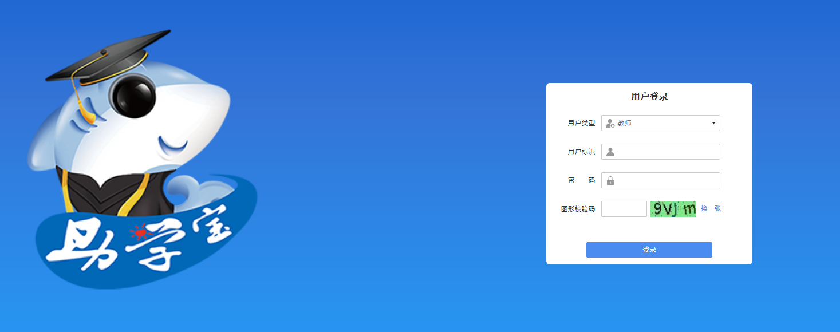
1、账户登录
教师账号登录网址：（建议使用谷歌浏览器）
https://zxbmanager.ksdao.com:9300/zxb/login/login.do
系账号的登录名为院系全称（如：厦门工学院外国语学院）

Slide 34
2、为院系辅导员建立账号、配置班级
1.为辅导员建立账号：
账号管理（教工）-模板导入（或者手动逐个增加，导入前建议向辅导员核实手机号码）
2.为辅导员配置班级：
选中辅导员姓名-配置班级-点击年级、专业、班级，一次性选完该辅导员全部班级后点击确认。以此，逐个完成辅导员班级配置。
特别注意：系账号为辅导员配置班级，注意：一旦配置错误出现解绑班级需求都要自行联系助学宝后台处理，费时费力，因此配置班级时务必谨慎！

Slide 35
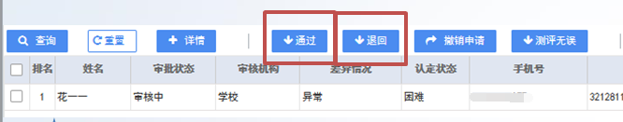
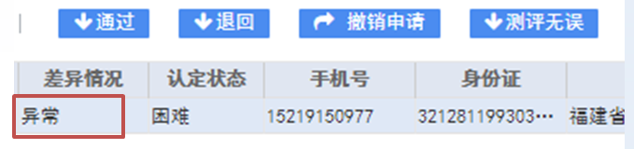

3、资料审批
1、审核辅导员上报的信息是否符合要求，符合的通过申请，不符合的退回辅导员重新处理。
2、对排名差异为“异常”的学生进行调查复核并作出处理。（测评无误或退回）
3、学校切线待学校完成切线后，下载公示名单，在院系范围内进行公示5个工作日。

Slide 36
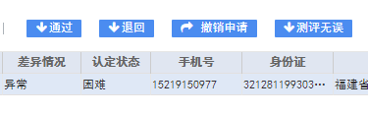
3、资料审批
（1）排名差异是什么？
量化测评分排名和民主评议分排名差异超过阈值（25%）时，状态显示为异常。
阈值计算方法：班级申请信息采集人数*25%=排名差值，如果两个排名之间超过“排名差值” ，即为异常。
如某班8人申请，阈值为8*25%=2。学生A量化测评排名第1，但民主测评排名第5，那么“排名差值”大于2，就会产生异常。
（2）排名差异情况是“异常”时的处理方法
测评无误
家访
辅导员
退回
访谈
撤销申请
（谨慎使用该功能）

Slide 37
认真看到这里的小伙伴们，辛苦了！
万事不易，但想到这是将资助送到需要的贫困学生手中，总觉得有所值❤

